Slide 1
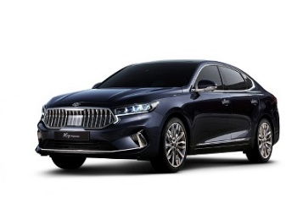
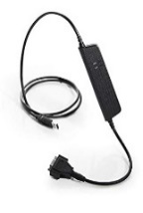
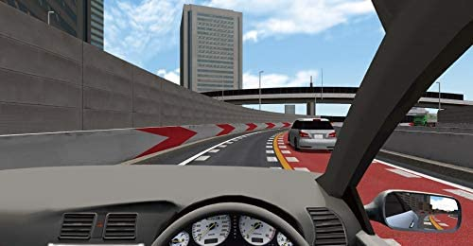


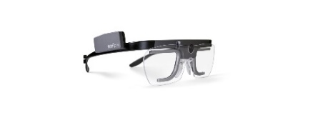
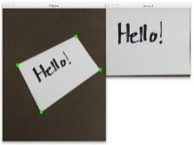
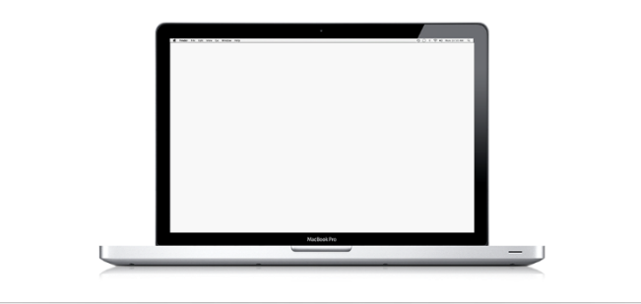


차량 시뮬레이터에서의 운전자 시선 추적 및 물체 인식
Driver Gaze Tracking and Object Detection in a Driving Simulator
김규빈¹⁾ 김성민¹⁾ 선민혁²⁾ 이지원¹⁾ 현석종¹⁾ 이상헌^{*1)}
국민대학교 자동차IT융합학과¹⁾ 국민대학교 자동차공학과²⁾
Introduction
ㆍMotivation for Research
운전자의 안전 사고는 여러 요인에 의해 발생되지만 그 중 대부분은 운전자의 주의 집중 부족에 기인한다. 현재 상용화 된 지능형 차량의 ADAS는 시선 추적 장치가 설치되어 있지 않아서 운전자의 주의 집중을 판단하는 능력이 없다. ADAS가 운전자 주의 집중에 관한 정보를 가지면 시스템은 운전자의 의도를 보다 쉽게 감지하고 대응할 수 있다. 수
ㆍPurpose of the Research
시뮬레이터에서 Tobii 착용형 시선 추적기를 기반으로 운전자의 시선 정보를 취득하고 딥러닝 모델인 YOLO를 사용하여 물체 인식을 하여 운전자의 의도를 파악하고 경고를 하는 시스템을 구축한다.
socket communication
K7
Simulator
kvaser leaf light v2
Can USB interface
Tobii glasses2
Eye tracker
socket communication
UC-Win/Road
user
Perspective Transform
Darknet
Darknet
For object Detect
Main Subject
1. 연구범위 및 연구수행 방법
가. 연구범위
CAN 통신 및 UC-Win/Road 등의 가상환경 시뮬레이션 소프트웨어에 대한 연구를 진행하고, 더불어 현실과 더욱 밀접한 디지털 트윈 공간의 구현을 실현한다.
시선 추적기를 이용하여 운전자의 주의가 어디에 집중되고 있는지 알아내어 운전자의 위험 인지 여부와 의도를 파악하는 알고리즘을 개발한다.
나. 연구수행 방법
○ 센서 데이터 융합 기술
센서 융합에 대한 전문 지식을 습득하기 위해, Udacity의 Sensor Fusion 강좌 수강하며 기존 Deep Learning Model 들을 조사한다.
○ 디지털 트윈 구현
디지털 가상 환경을 구현하기 위한 개발 툴인 UC-Win/Road 사용법을 공부한다.
센서 데이터를 UC-Win/Road로 전송하기 위한 통신 시스템을 연구한다.
전송한 데이터를 사용하여 디지털 트윈을 구축한다.
2. 연구수행 내용
가. 연구내용
○ 센서 데이터 수집 및 분석
CAN/Mobileye : CAN 통신 디바이스인 Kvaser를 연결한 후 ROS를 통해 NIRO CAN 정보와 차량 내부에 부착된 Mobileye CAN 정보를 가져온다.
eye tracker : eye-tracker를 이용하여 gaze point를 25fps에 맞춰 저장하여 최종적으로 영상과 그 영상과 동기화 된 gaze point를 얻는다.
○ 센서 데이터 이용 및 처리
CAN/Mobileye : 순수한 CAN data를 그대로 활용할 수 없기 때문에 Mobileye와 Niro 매뉴얼을 이용해 CAN 데이터를 디코딩하는 작업을 수행한다.
eye tracker : openCV에 yolo를 결합시켜 영상을 재생시키고 동기화 된 gaze point를 영상에 원으로 투영시켜 영상을 record 할 때의 eye-tracker착용자의 시선을 알 수 있고 그에 해당하는 물체의 정보를 받아올 수 있다.
○ 데이터 통신
소켓을 이용한 데이터 통신 방법에는 크게 TCP/IP, UDP의 두 가지가 있다. UDP 통신은 비 연결지향형 소켓으로서, 전송 순서는 빠르지만 데이터 손실의 우려가 있다. 따라서 속도는 상대적으로 느리지만 데이터의 손실 없이 전송 순서대로 데이터가 전송되는 연결지향형 소켓인 TCP/IP 통신을 이용한다.
Windows가 Server가 되어 연결지향형 소켓을 생성하고 IP 주소와 Port 번호 등을 설정하고 연결 대기를 한다. ROS에서는 연결지향형 소켓을 생성하고 연결을 요청한 후 Server의 수락을 받아 데이터를 전송(Write)하게 된다.
소켓 통신은 C 언어로 하게 되는데, 디지털 트윈 환경을 구축하는 UC-win/Road는 Delphi 언어로 구현된다. 동일 Windows PC이지만 소켓을 통해 받은 데이터를 Delphi에서 이용하는 것은 불가능하다. 따라서 이를 가능하게 하는 별도의 장치를 마련해야 하는데, 그 방법으로 Shared Memory를 이용한다. C 파일에서 소켓을 통해 데이터를 받는 동시에 Shared Memory에 기록하고, Delphi에서는 실시간으로 이를 읽어 차량을 디지털 환경에서 이동시킨다.
○ 가상 환경 구축
UC-win/Road SDK에 ModelControlSample 플러그인이 있다. 이 플러그인에 Shared Memory에 기록된 차량의 좌표 데이터를 읽어 해당 위치에 차량을 띄우는 내용을 코딩한다. 매우 짧은 시간 간격의 두 점의 좌표를 읽어 방향벡터를 이용하면 차량이 이산적으로 움직이지 않고 자연스럽게 주행하게 된다.
나. 연구결과
○ CAN
NIRO에 CAN 통신 디바이스인 Kvaser를 연결해 ROS를 통해서 NIRO 자체 CAN 정보와 Mobileye CAN 정보를 가져온다. 이 작업을 위해 몇가지 ROS Package를 제작하였다. can_tx_to_taw라는 패키지 Node를 통해 Kvaser를 통해 받아들여지는 Can 데이터들을 컴퓨터로 가지고 온다. 그 후 can_Mobileye_Decoder와 can_Converter Node를 이용해서 Can 데이터들을 우리가 이해하고 활용할 수 있는 데이터로 바꿔준다.
디지털 트윈을 구현하기 위해서는 위에서 얻어낸 CAN 정보를 Uc-Win/Road로 보내주어야 했다. can_Mobileye_Decoder Node의 토픽으로부터 주변 차량의 정보를 가져와 Uc-Win/Road에 보내주었다. 이 작업을 수행하기 위해 gps_tude_to_XY Node를 생성하는 코드에 TCP/IP를 위한 코드를 넣어, 주변 차량의 정보들을 실시간으로 실험실 컴퓨터에 보낼 수 있었다. 이런 방식으로 간단한 디지털 트윈을 구현하였다.
○ Uc-Win/Road
TCP/IP 통신으로 수신한 데이터는 Shared Memory에 기록된다. Delphi에서 Mapviewoffile() 함수를 이용하면 이를 읽어올 수 있고, 읽은 데이터를 처리하는 함수를 생성하여 차량의 x,y,z 좌표를 얻는다. 이 좌표에 해당하는 위치에 차량을 위치시키게 되고, 두 점 사이의 방향벡터를 계산하여 자연스러운 움직임으로 구동시킨다.
○ eye tracker
YOLO와 Opencv를 이용하여 주행 중에 인식할 수 있는 사물들을 바탕으로 darknet을 이용하여 딥러닝 모델을 만들어, gaze point에 해당되는 사물의 정보를 받아온다.
face tracker와 eye tracker를 이용하여 운전자가 바라보는 물체에 대한 거리를 3차원 좌표 변환을 통해 차량과 인식한 물체간의 거리를 구한다.
uc-winLoad의 가상환경에서 주행을 가정하여 gaze point가 머무는 좌표의 물체와의 좌표관계를 받아온다.
시뮬레이터에서 uc-winLoad 상의 좌표를 얻기 위해서 opencv의 추가라이브러리인 aruco를 이용하여 qr code를 생성하여, 전방 모니터의 각 모서리에 부착된 qr code의 gaze point의 정보만 가져온다.
3. 연구수행 달성도
가. 연구목표 대비 달성도
연구 세부 목표 | 연구 달성도
(1) 실험 및 개발 환경의 구축(100%)
차량 시뮬레이터 및 실차 실험 환경의 구축 (100%) | Hardware : 시뮬레이터 – PC 연결, Mobileye ECU 차량에 설치 Software : 데이터 수집용 노트북에 ROS 설치 및 환경구축
딥러닝 장비 및 개발 환경의 구축 (100%) | 딥러닝용 PC 장비 설치 Anaconda, Keras, Jupyter Notebook, Pycharm 설치
(2) 데이터 수집 및 분석(100%)
차량 시뮬레이터 및 실차 상에서의 센서 데이터 수집(100%) | Mobileye data, Can Network data 취득
센서 데이터 분석 및 특징 추출(100%) | 연구 결과 참조
(3) 운전자 시선 집중 물체 추적 시스템의 개발
운전자의 머리 추적 및 시선 추적 데이터를 차량 좌표계로 변환하는 계산 알고리즘 개발(30%) | uc-win Load상의 좌표를 받아와 좌표변환을 하기전 동기화작업중
운전자 시선 추적기에서 얻은 영상에서 운전자의 시선이 머무는 곳의 물체 인식 기능 개발(100%) | darknet을 이용하여 boxing을 마친 후 인식률을 높이기 위해 opencv의 추가 라이브러리 aruco를 이용하여 qr code를 구현 중
(4) 딥러닝 모델 검증
차랑 시뮬레이터 데이터를 이용한 모델 검증(0%) | 더 높은 성능의 모델 개발 후 수행 예정
실차 데이터를 이용한 모델 검증(0%) | 더 높은 성능의 모델 개발 후 수행 예정
나. 자체평가 및 향후 보완/개선점
Mobileye에서 나오는 CAN 데이터를 우리가 쓸 수 있는 데이터로 디코딩하는 데 성공했다. 이를 통해 주변 obstacle의 정보를 받아올 수 있었고 시뮬레이션을 제작하는 데 있어 큰 도움이 되었다. 하지만 아직 NIRO 자체 셰시의 CAN 데이터를 디코딩하지 못했다. 추후의 작업들을 위해 NIRO 자체 셰시 정보들을 가져오는 작업이 필요하다.
UC-win/road에서 가상환경을 구현하고 Mobileye에서 받아온 Obstacle 정보를 활용하여 시뮬레이션을 할 수 있다. 하지만 가끔씩의 센서 오류로 인해 주변 차량들을 잠시 감지하지 못하는 경우가 발생하곤 했다. 이런 문제를 해결한다면 보다 신뢰할 수 있는 디지털 트윈 구현이 가능할 것이다.
기존에 사용하던 YOLO 모델의 성능 향상이 필요하다. 이를 위해 YOLO 모델을 기반으로 새로운 심층 신경망을 개발한다. 기존의 훈련 데이터로 새로 개발한 모델의 검증과정이 끝나면 차량 시뮬레이터 데이터를 이용하여 추가 검증한다. 마지막 단계로, 실차에 부착된 센서로부터 데이터를 받아 최종적으로 검증한다..
실차 데이터를 받아와 UC-win/road로 옮기는 과정에서 차량 설정이 제한되는 문제가 발생했고 데이터를 받아와 바로 실행시키는 실시간 작업에 어려움이 있었다. 이러한 문제를 해결하기 위해 UC-win/road에서의 통제 변수를 확인하고, 다른 실시간성을 해결할 수 있는 다른 문제를 모색해야 한다.
eye tracker에서 darknet을 이용한 학습 과정에서 인식률 개선을 위한 방향으로의 hyper parameter의 수정이 필요하다. 또한, 시뮬레이터에서 전방 모니터를 바라볼 때, qr code가 전부 보이지 않을 경우, 그에 따른 해결방안이 필요하다.
Result
ㆍ Reasons Implemented by Simulator
시뮬레이터는 다양한 실험 조건에서 사전 디버깅을 하며 오류를 줄일 수 있는 환경을 제공한다.
실제 차량에서 연구 결과를 적용하기 전에 안전한 모델을 만들 수 있다.
ㆍ Application of Research Model
본 연구 결과 모델은 운전자 시선 정보 처리와 객체 인식을 통해 차량에 해당 정보를 제공하고, 경고를 하는 등의 방법을 통해 운전자에게 안전한 주행 환경을 제공할 수 있을 것이다.
ㆍ Future Work
본 연구 결과 모델을 통해 취득한 시선 정보를 빅데이터화 하여 운전자에게 특화된 정보를 제공하여 효율적인 운행이 가능할 것으로 기대할 수 있다.

